Slide 1


Segurança em Alturas na Construção Civil
Técnico em Segurança do Trabalho
Rodolfo Paz da Silva

Slide 2
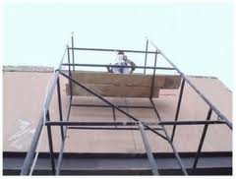
A altura na construção civil na atualidade
Hoje em dia, os maiores casos de mortes e afastamentos permanente na industria da construção civil é ocasionado por quedas de profissionais em variáveis alturas.

Slide 3
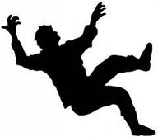
O que causa tantos acidentes em alturas?
Falta de Segurança
Falta de Sinalização
Imprudência dos Funcionários
Falta de Treinamento
Uso incorreto de EPI’s
Má Condições Estruturais

Slide 4
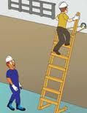
Quando se deve usar o Cinto de Segurança?
Aparte de uma altura equivalente há 2 ( metros ) é obrigatório o uso do cinto de segurança em qualquer local.
É considerado a altura de 2 metros, quando o profissional estiver em atrito com o solo diretamente.

Slide 5
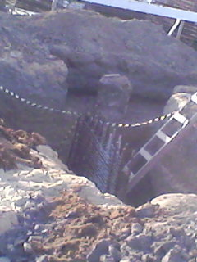
Os acidentes em buracos é considerado queda em altura?
Sim.Todo impacto que você tiver de um solo abaixo é considerado queda.
Os buracos são grades inimigos da Segurança na Construção Civil. Isso por que fica imperceptível a atenção do profissional e dos buracos tudo em um tempo só.
Todo buraco que tiver uma profundidade maior que 2 metros, deve ser obrigatoriamente sinalizados com fitas isolantes.

Slide 6
Como sinalizar os buracos de uma obra?
Sinalização é todo método de chamar atenção de alguém ou adverti.
As sinalizações podem ser por meio de:
Placas
Fitas
Cavaletes
Madeiras Reforçadas
Lembrando que de toda maneira, o profissional deve estar atentado a qualquer alteração que tiver na obra e no buraco.

Slide 7
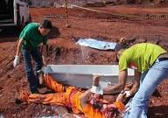
Movimentações sobre buracos
É muito comum na construção civil os funcionários transportarem materiais por cima de madeiras improvisadas, fazendo ligação de um local ao outro.
Muitos acidentes são frequentes por meio dessa movimentação. Isso se deve pela a má condição do maderite que serve como passarela.

Slide 8
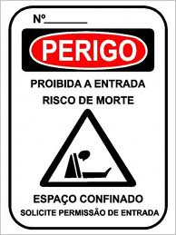
Buracos de espaços confinados
Esse buracos devem ser totalmente sinalizado e com uma proteção rígida.
Os buracos confinados são locais onde só têm uma entrada, sendo que o risco tem maiores proporções.

Slide 9

Quais medidas devem ser tomadas para evitar acidentes em buracos?
Verificar a qualidade do maderite, identificando se o mesmo está apropriado e resistente.
Verificar se não a materiais pontiagudos no maderite.
Avaliar de o maderite está bem posicionado e bem fixado com o solo.
Sinalizar os locais sempre que deixar de operar no local.
Usar EPI’s de acordo com o ambiente.

Slide 10
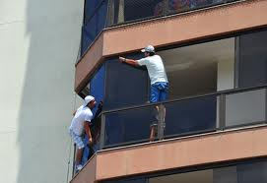
A imprudência na altura
Muitos dos acidentes e mortes é causado, infelizmente, por atos de imprudência, a qual os profissionais têm conhecimento do perigo e da situação e, assim mesmo, ousa ir contra os limites de segurança.

Slide 11
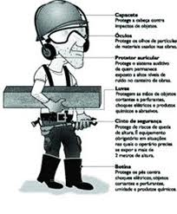
A eficácia do Cinto de Segurança
O Cinto de Segurança é um dispositivo de Segurança muito complexo onde evita, em inúmeras vezes acidente e até a morte.

Slide 12
Dispositivos do Cinto de Segurança
O cinto de Segurança é um dispositivo parecido com um macacão. O seu uso é semelhante e fácil.
Colocar as pernas na abertura inferior.
Encaixar a parte do tronco do corpo com o dispositivo.
Colocar os braços abaixo do local apropriado.
Colocar a trava junto a um equipamento fixo.
Verificar todos os procedimentos.

Slide 13
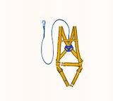
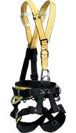
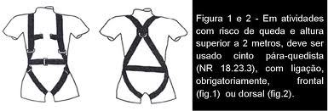
Tipos de Cintos de Seguranças
Cinto com Trava-Queda
Cinto de operações em alturas
Procedimento de uso

Slide 14
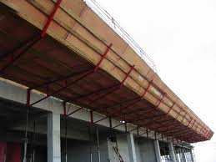
Bandejas de proteção
As badejas são muito usadas na área da construção civil. Isso porque ela é muito eficaz para evitar acidentes de quedas de materiais e até mesmo de pessoas.
Em cada laje é obrigatória o uso das bandejas.

Slide 15
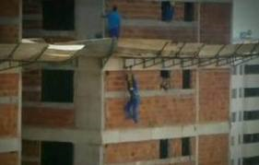
O tamanho ideal da bandeja
A bandeja deve conter a comprimento de 2,50cm sendo que 80cm deve está em um ângulo de 45°.
A bandeja tem que conter esse tamanho se por ventura uma pessoa cair, ela ter a capacidade de segurar a vítima.
Deve haver um estrutura capaz de sustentar a bandeja em intermédio da laje.

Slide 16
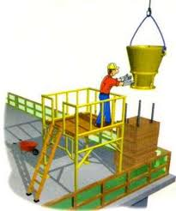
O que é um guarda-corpo?
Guarda-Corpo é um equipamento de Segurança muito importante em qualquer localidade de trabalho e social, a qual protege a total exposição do corpo de uma pessoa para fora de um local sem apoio.

Slide 17
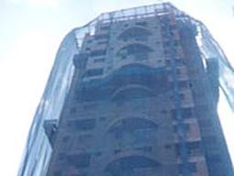
Telas de Proteção
As telas é um dos equipamentos mais eficientes para evitar quedas de tijolos e outros objetos.
Na medida em que o objeto cai, o seu trajeto pode mudar com a influência do vento e do seu próprio peso.

Slide 18
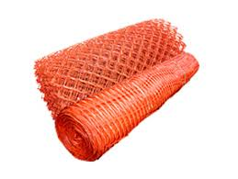
Principais medidas
As telas de proteção devem ser verificadas semanalmente, observando-a se tem algum tipo de danificação ou anormalidade segundo a Norma Regulamentadora.
Caso tenha alguma deficiência, a mesma deve ser trocada imediatamente.

Slide 19
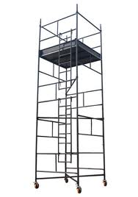
Ricos em andaimes
Os andaimes são equipamentos muito importante dentro de uma obra.
O andaime também é um grande causador de acidente em alturas, isso por conta de:
Onde está sendo colocado
Como está sendo colocado
Se é fixo
Se é móvel
Se contém proteção

Slide 20
A estrutura do andaime
A maior parte de sua estrutura é aberta, fazendo como que o risco fica mais visível.
Os andaimes devem ser sempre vistoriados e bem encaixados.
Ter supervisão especializada
Conter guarda-corpo de proteção
Conter alguma superfície segura e concreta
Está em bom estado de conservação
Está fixado com a parede
O funcionário deve estar usando cinto de segurança com uma trava na mesma

Slide 21
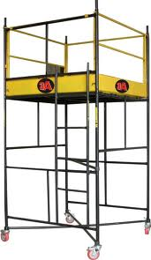
Medidas de segurança
Colocar andaime em superfície sólida
Não movimentar o andaime com pessoas
Amarrar os andaimes a cada 3 pavimentos
Não podem receber cargas acima do permitido
Não é permitido colocar andaimes em pisos escorregadios e molhados
A plataforma mínima deve ser de 65cm
Todo andaime deve conter guarda-corpo
Os andaimes com rodas devem ter travas

Slide 22
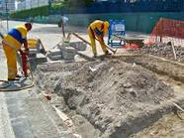
Passarelas ou rampas improvisadas
As passarelas são muito comuns na construção civil, pois, seu uso é extremamente necessário para ligações com locais deficientes.

Slide 23
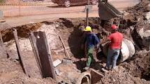
Medidas de segurança
Não é permitido pintar as madeiras que foram usadas como rampas
Sempre tirar os materiais pontiagudos das madeiras
Não cobrir a madeira com outros equipamentos
Trocar a madeira quando danificada ou fadigada

Slide 24
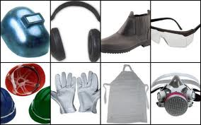
Principais Equipamentos de Proteção
Cinto de Segurança
Capacete
Luva
Bota
Óculos

Slide 25
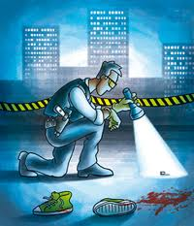
Em caso de um acidente fatal, qual medida deve ser tomada?
As medidas investigativas e de perícia, são de competência da Polícia e do Ministério do Trabalho.
Deve-se comunicar imediatamente a esses órgãos.
No prazo de 72 horas, será constado a falha que ocasionou o acidente

Slide 26

Se você não adota medidas de Segurança, é bom que seja doador de órgãos!

Slide 27

Obrigado Pela Atenção
Técnico em Segurança do Trabalho
Rodolfo Paz da Silva

